Slide 1
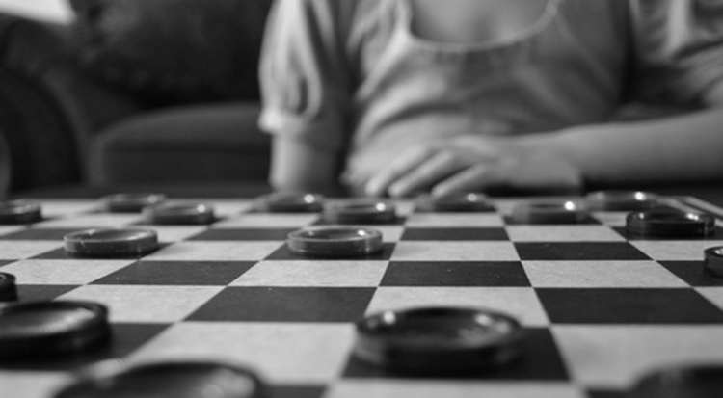
Шашки для дошкольников
Батина Н.В.,
воспитатель МАДОУ «Детский сад № 36»
г.о. Саранск

Slide 2
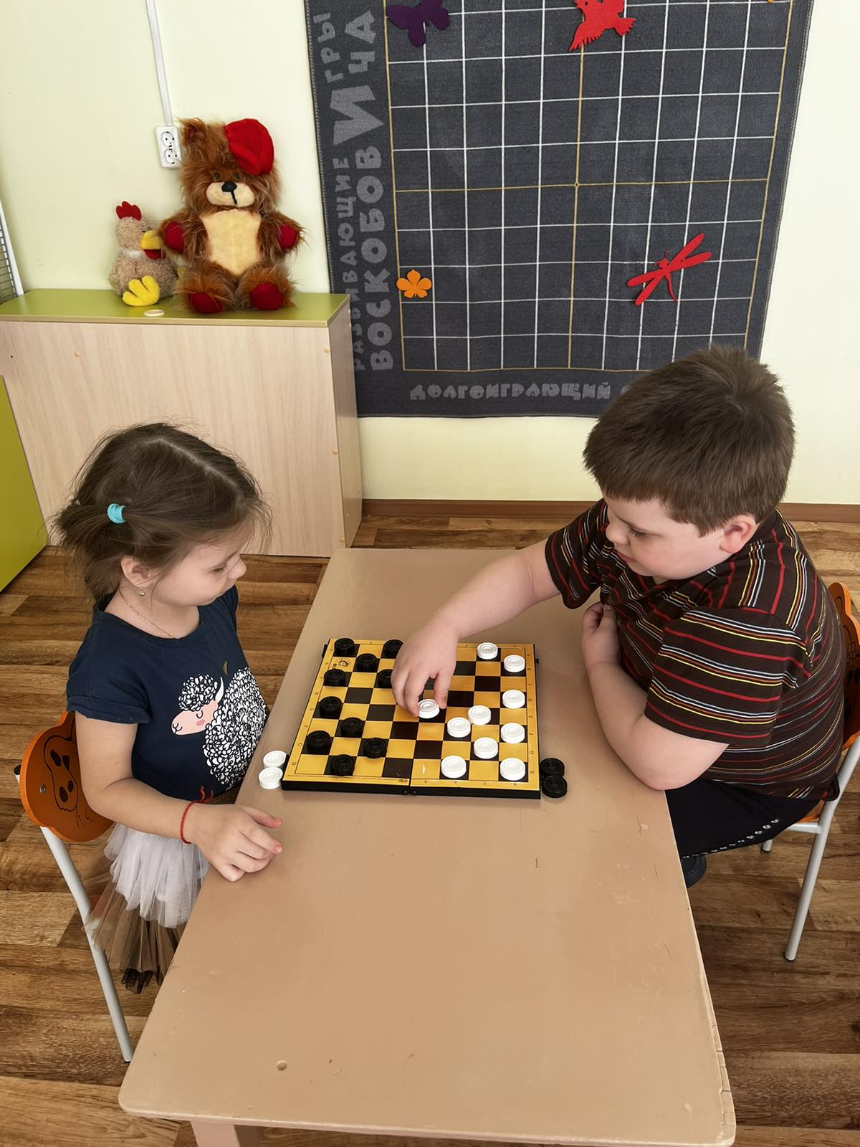
«Шашечная игра-мать шахматной,и достойная мать».
Эммануил Ласкер
«Если шахматы - король игр, то шашки – его премьер министр».
Феликс Жан

Slide 3
Цель программы:
Обучение детей игре в шашки.
Задачи программы:
Научить детей играть в шашки, соблюдая правила и ход игры.
Развивать логическое мышление, сообразительность, смекалку, пространственное воображение.
Воспитывать усидчивость.
Развивать память.
Формировать отношение к игре в шашки как к интеллектуальному досугу в семье и детском саду.
Изготовление необычных шашек, шашечных досок.

Slide 4
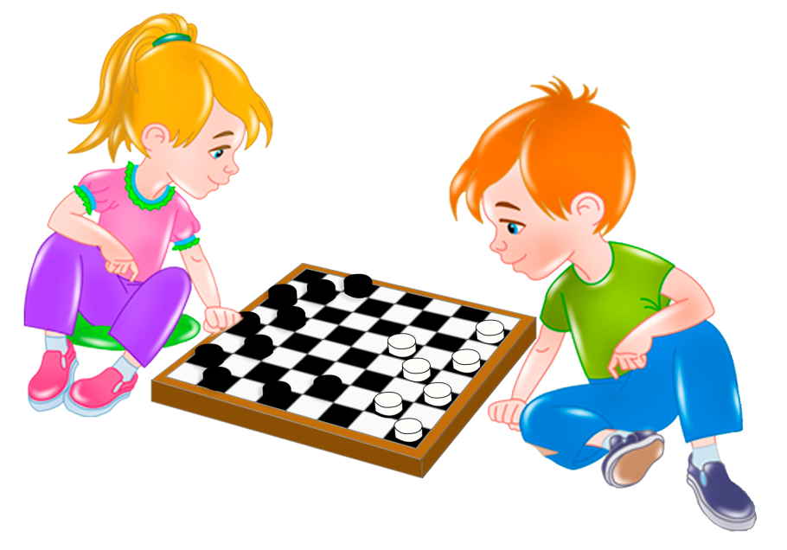
Основные направления реализации программы:
Знакомство детей с историей шашечной игры, ее видами.
Изготовление цветных досок, шашек из бросового и подручного материала.
Обучение детей игре в шашки.

Slide 5
Мирная шашечная борьба – это состязание в выдержке, логичности мышления, а также умении предвидеть развитие событий. Правила игры в шашки просты и общедоступны. Поэтому у некоторых людей существует об этой игре ошибочное мнение как о весьма легкой и простой. В действительности же научиться хорошо играть в шашки – дело далеко не легкое и не простое, так как игра эта содержит в себе много трудностей, тонкостей и глубины.

Slide 6
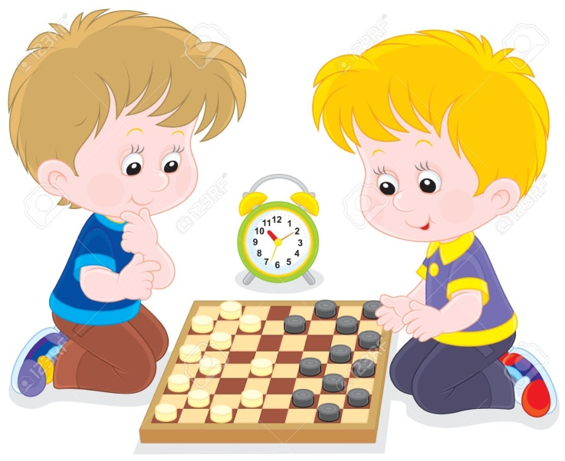
Шашки – игра творческая.
Шашки обладают исключительно сложным и занимательным игровым механизмом, предоставляют широкие возможности для применения логических, творческих, умственных способностей детей.

Slide 7
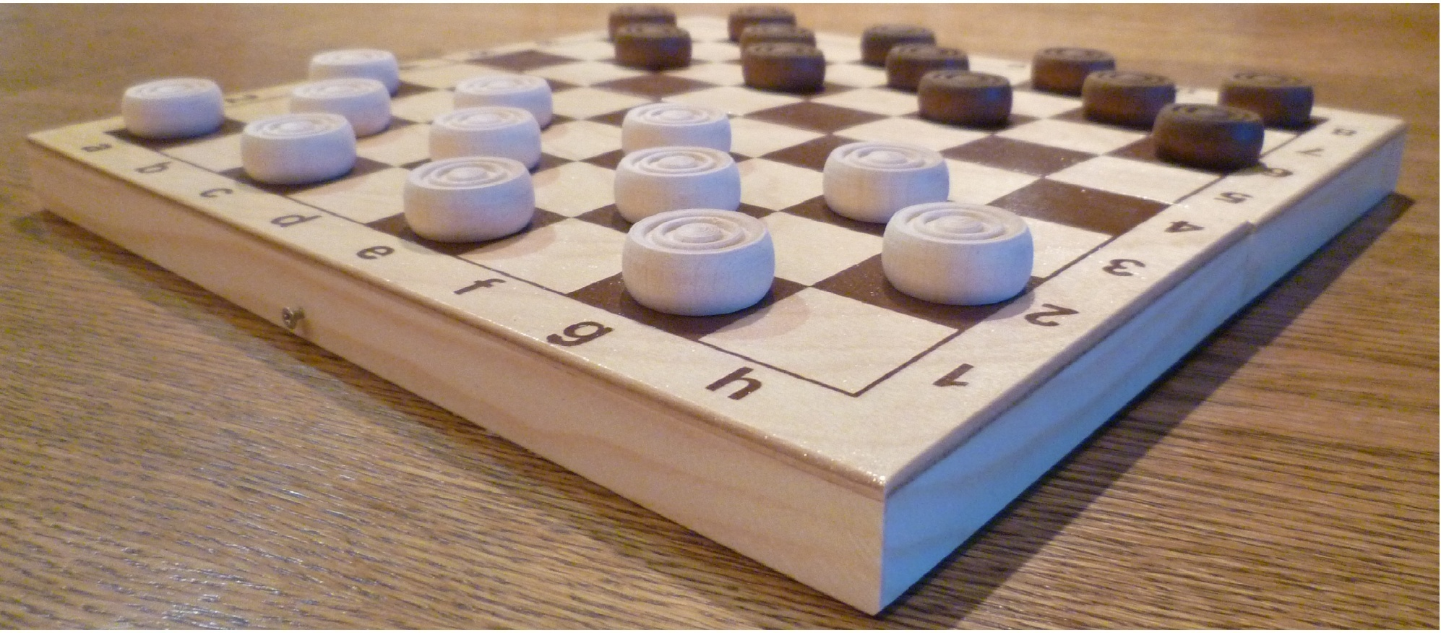
Игра в шашки помогает воспитывать в детях дисциплинированность, усидчивость, умение концентрировать внимание и логически мыслить.

Slide 8
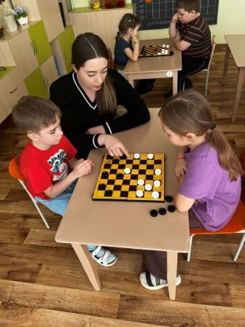
В процессе занятий шашками дети получают целый комплекс полезных умений и навыков, необходимых в практической деятельности и жизни.

Slide 9
Начинать обучение детей игре в шашки рекомендовано в старшей группе детского сада с 5 лет.
К пяти годам дети становятся более усидчивы и могут заниматься одним видом деятельности в течение 20 – 25 минут.
Дети способны играть по установленным правилам.

Slide 10
Стихотворный вариант помогает детям быстро освоить правила этой умной игры.
Начинать бой можешь смело –
Первый ход всегда за белой!
Шашки медленно, но метко Шагают лишь по черным клеткам!
Наверно, шашкам не везет, Что ходят шашки лишь ВПЕРЕД!
Знают все : и стар, и млад, Шашкой бьем вперед – назад!
Шашка соперника сразу погибнет, Если твоя ее перепрыгнет!
Поля вдруг конец настанет, Сразу шашка «дамкой» станет!
Чтоб твою «дамку» не поймали, Ход ее по всей диагонали!
Цель игры – побить «врагов» И чтоб им не было ходов!

Slide 11
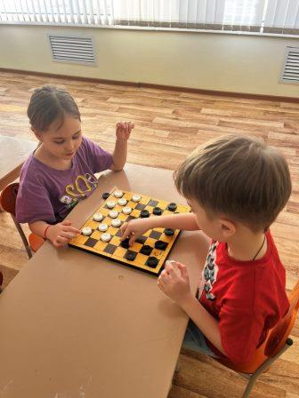
Режим занятий:
- Общее количество часов в год – 32
- Количество часов в неделю – 1
- Количество занятий в неделю – 1
- Периодичность занятий – еженедельно.

Slide 12
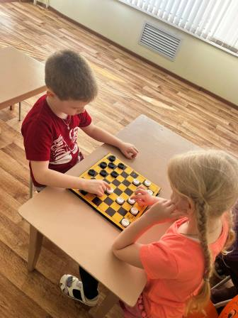
Шашки — лучшая игра! Знают взрослые и дети, знает каждый на планете, Знает даже детвора — шашки — лучшая игра! Шашки нас смекалке учат, нет игры на свете лучше!

Slide 13
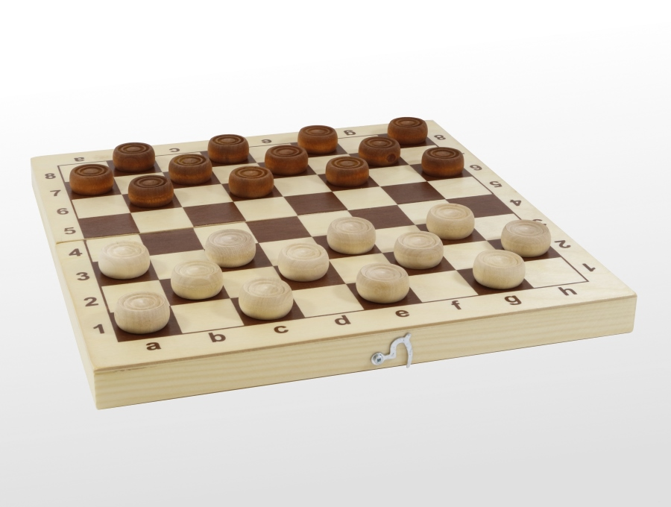
Спасибо за внимание!

